Slide 1
4^{ο} ΕΡΓΑΣΤΗΡΙΟ ΔΕΞΙΟΤΗΤΩΝ «ΓΝΩΡΙΜΙΑ ΜΕ ΤΑ ΕΠΑΓΓΕΛΜΑΤΑ»

Slide 2
1. Γνωριμια με τα επαγγελματα του χθεσ.

Slide 3
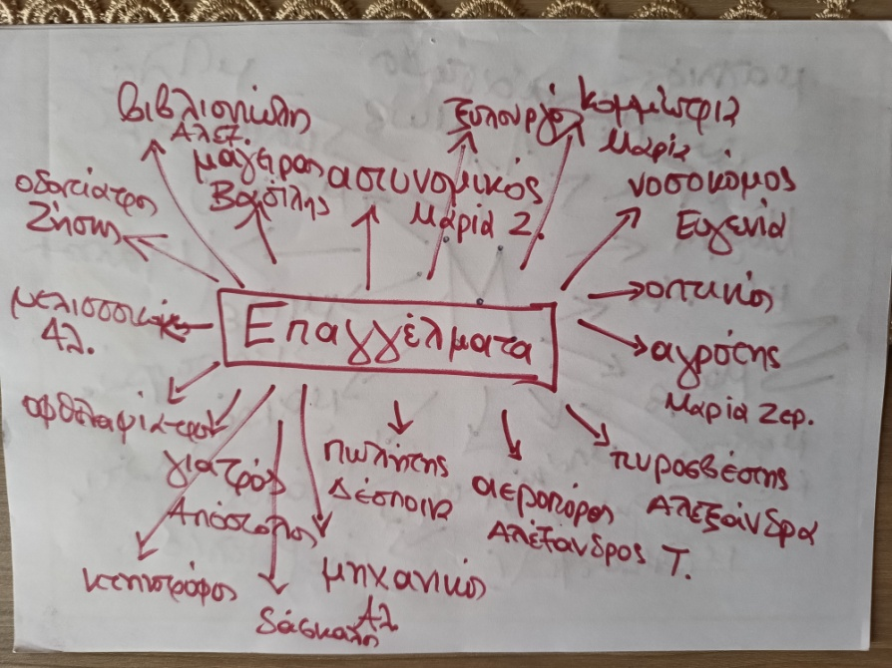
2. ΠΡΟΣΕΓΓΙΖΟΝΤΑΣ ΤΑ ΕΠΑΓΓΕΛΜΑΤΑ ΤΟΥ ΣΗΜΕΡΑ.

Slide 4
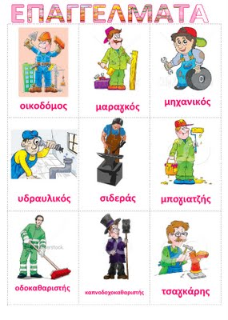
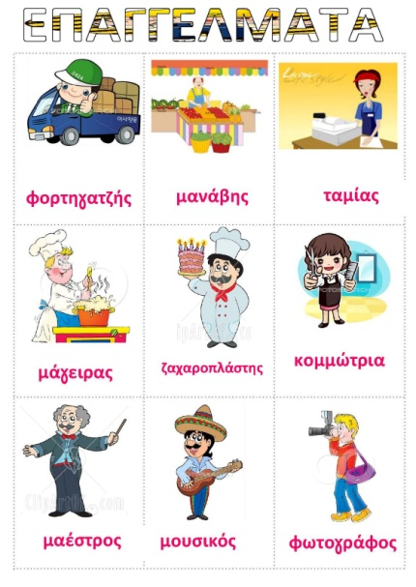
3. Παιζοντασ ψηφιακα κουιζ και online δραστηριοτητεσ με θεμα τα επαγγελματα.

Slide 5
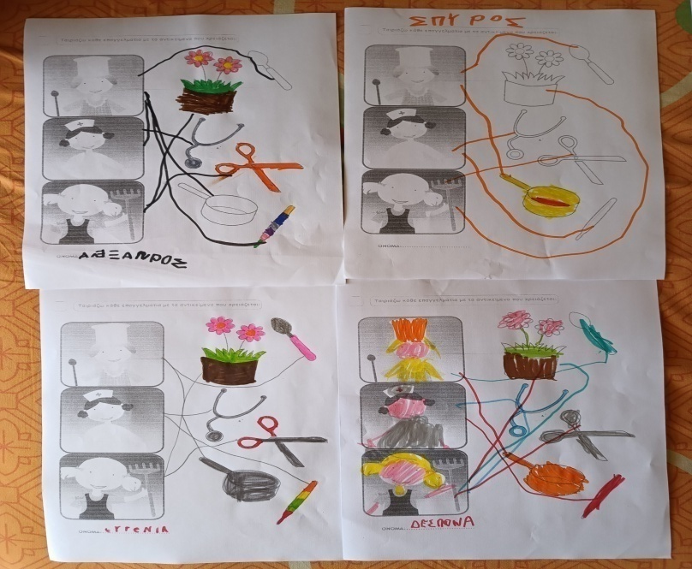
4. ΚΑΤΑΣΚΕΥΗ ΑΦΙΣΑΣ ΜΕ ΘΕΜΑ ΤΑ ΕΠΑΓΓΕΛΜΑΤΑ.

Slide 6
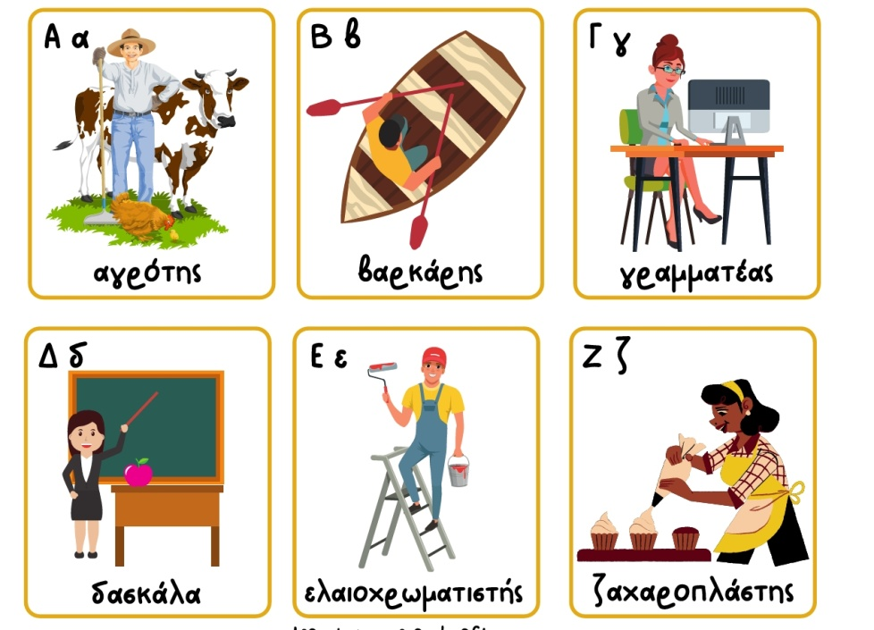
5. ΑΣ ΠΑΙΞΟΥΜΕ ΠΑΝΤΟΜΙΜΑ ΜΕ ΤΑ ΕΠΑΓΓΕΛΜΑΤΑ.

Slide 7
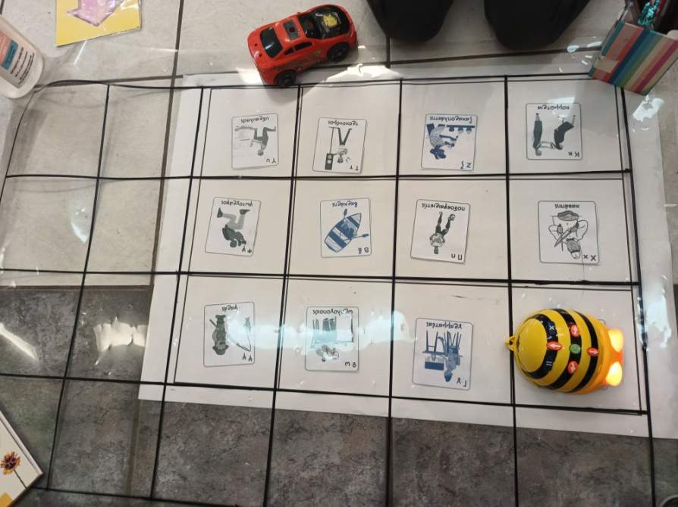
6. ΡΟΜΠΟΤΙΚΗ.

Slide 8
7. ΤΙ ΓΝΩΡΙΖΩ ΣΗΜΕΡΑ ΓΙΑ ΤΑ ΕΠΑΓΓΕΛΜΑΤΑ; ΑΞΙΟΛΟΓΗΣΗ.

Slide 9
τελοσ

